Slide 1

ՀԵՔԻԱԹԱՅԻՆ ԱՇՈՒՆ

Slide 2
Աշուն է, անձրև… Ստվերներն անձև
Դողում են դանդաղ… Պաղ, միապաղաղ
Անձրև՜ ու անձրև՜…

Slide 3
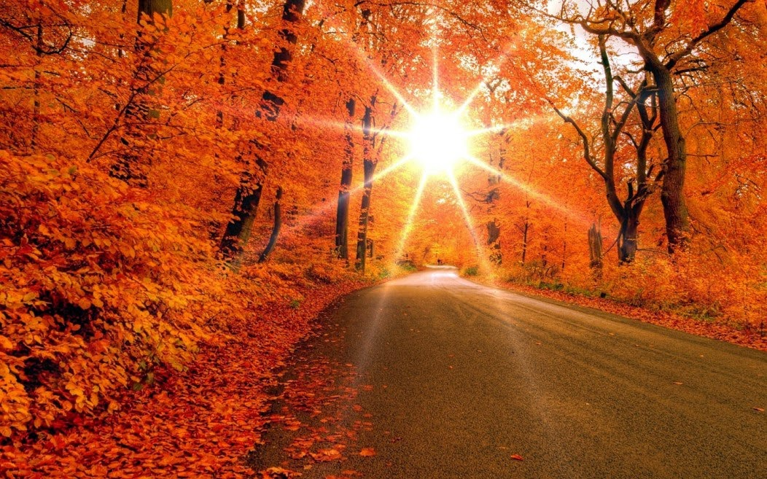

Slide 4
Ձայներ դողացին ու հեզ դալկացան
Հեռվում անծանոթ.
Կըրակներն անձայն
Լացող ամպերի միգում անսահման
Թոշնեցի՜ն, անցա՜ն.

Slide 5
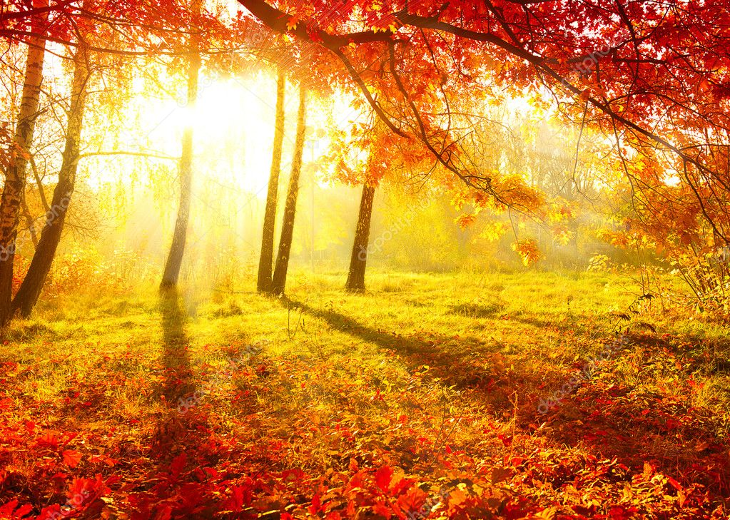

Slide 6
Աշնան մշուշում շշուկ ու շրշյուն,

Slide 7
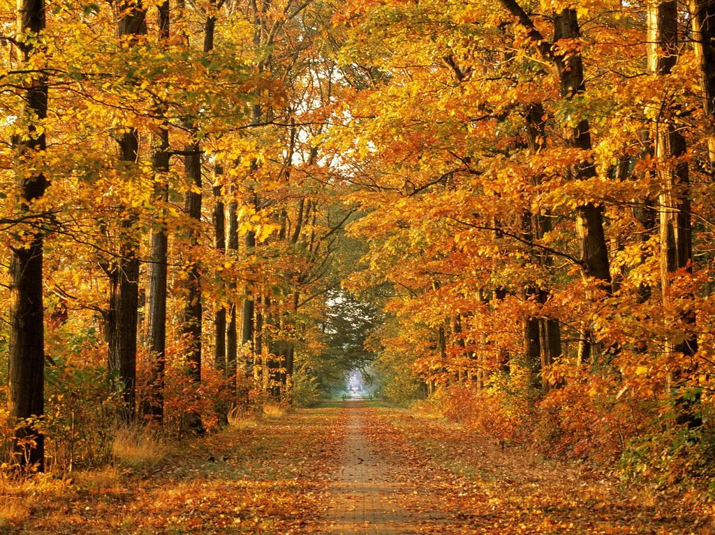

Slide 8
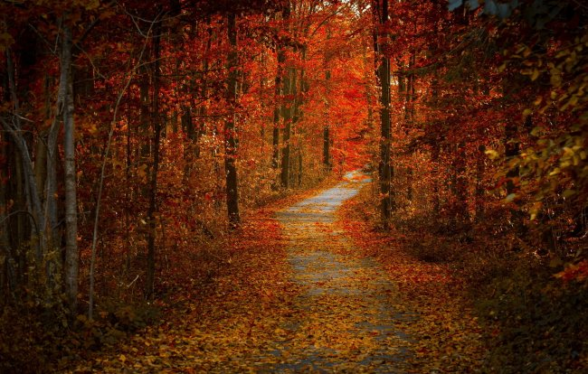

Slide 9
Շրջում եմ դարձյալ պուրակում այն հին
Աշնան թախծալի երգով օրորված,
Հողմը փռում է տերևներ դեղին,
Որպես հուշերըս — երա՜զ ու մեռա՜ծ։

Slide 10
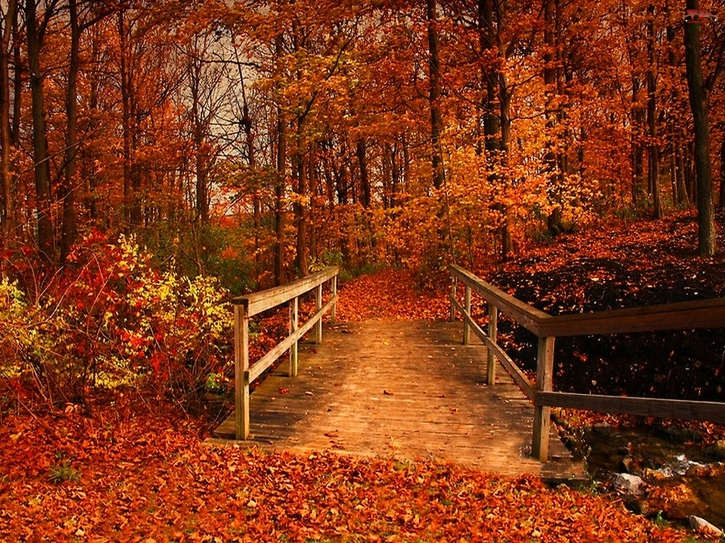

Slide 11
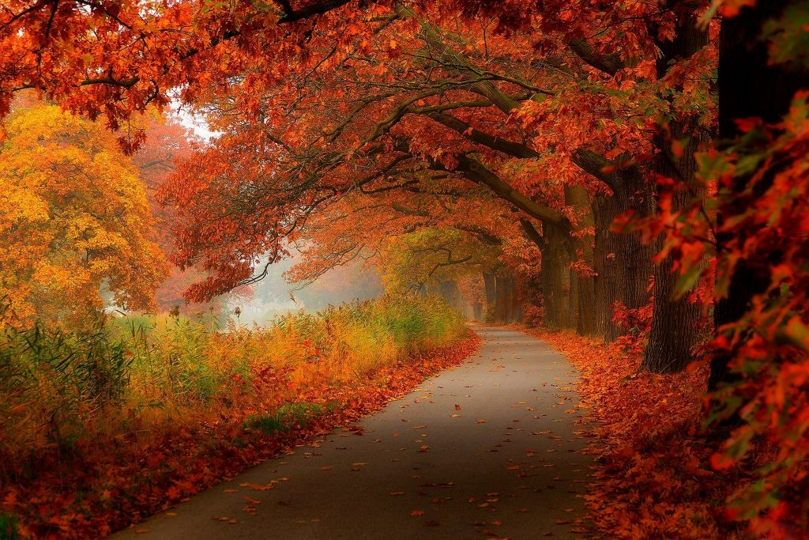

Slide 12
Եվ քո երգը թախծալի
Իմ սրտի երգն է կարծես,
Աշո՛ւն, քաղցր ու բաղձալի,
Ի՞նչ խոսքերով երգեմ քեզ…

Slide 13
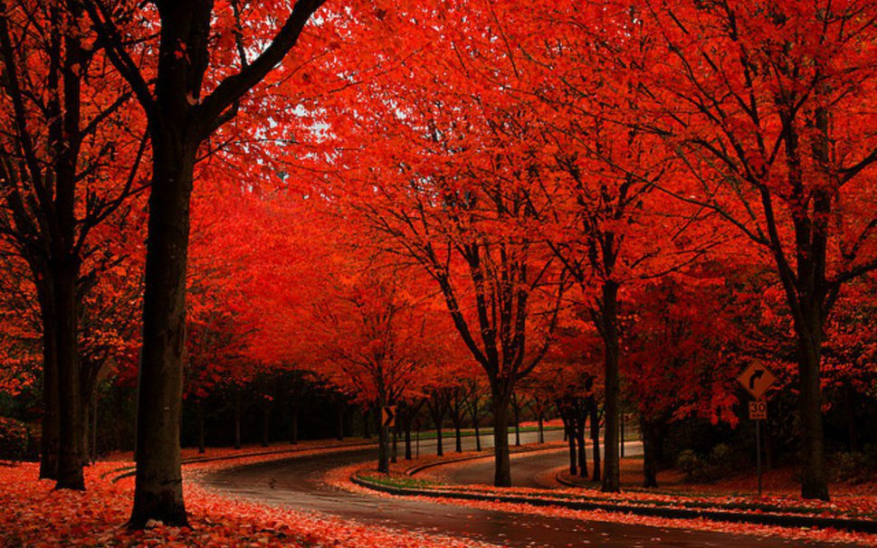

Slide 14
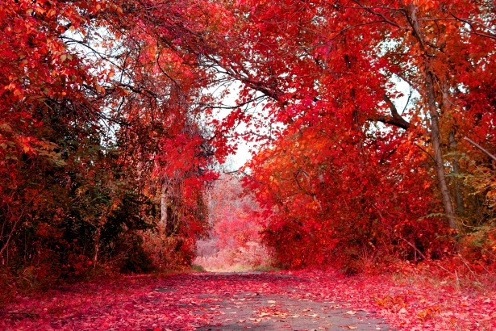

Slide 15
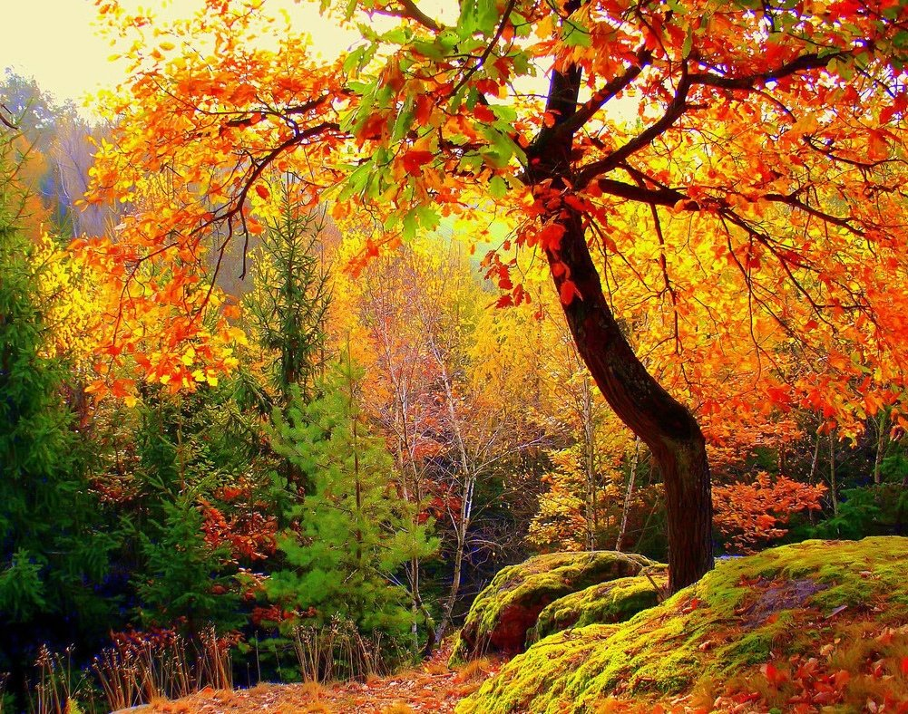

Slide 16
Պատուհանից դուրս կրկին անձրև է, ու կարծես թե պայքար է մղվում արևի շողերի ու սև ամպերի միջև

Slide 17
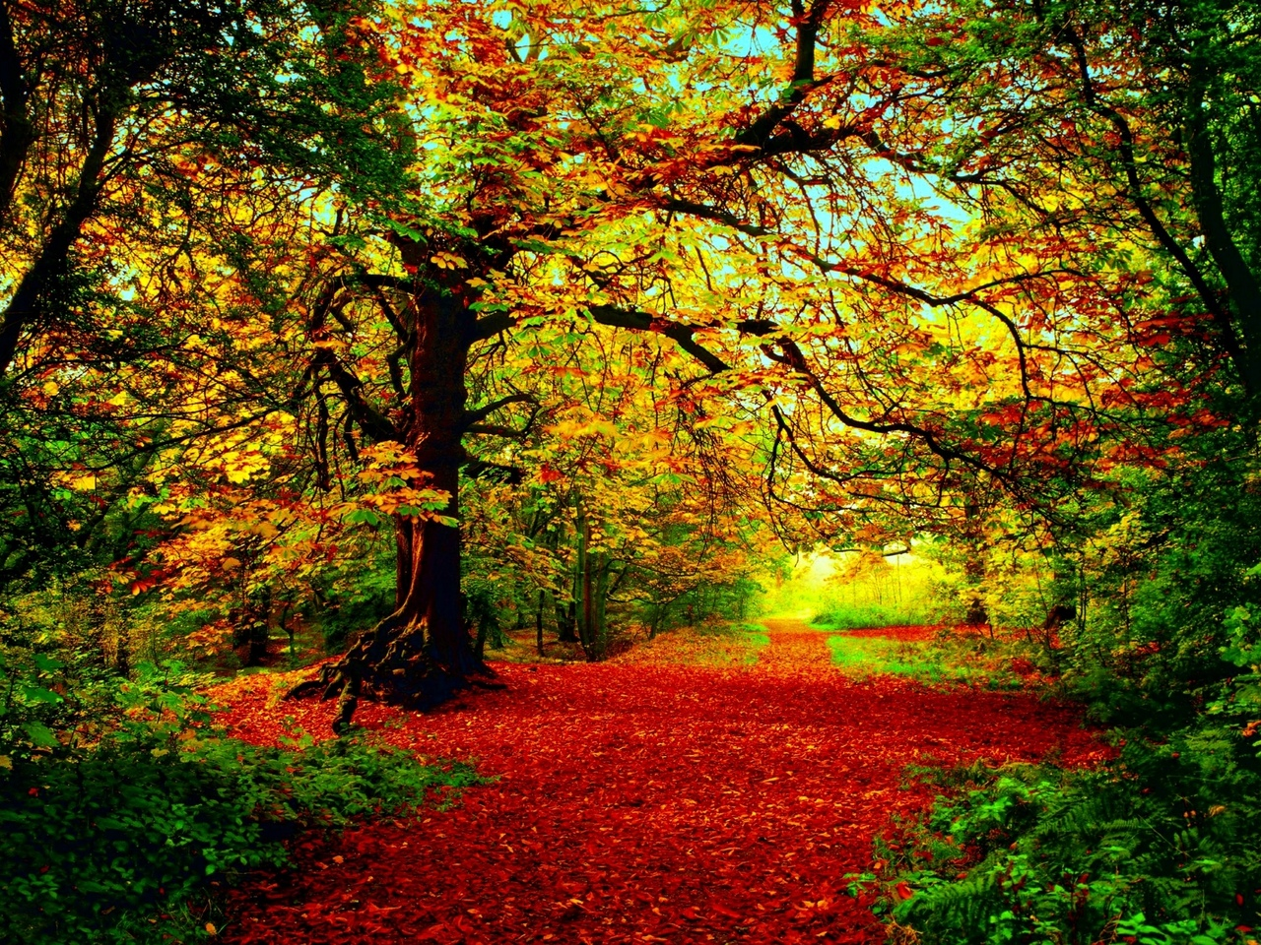

Slide 18
ՀՈԳԵԶՄԱՅԼ ԱՇՈՒՆ

Slide 19
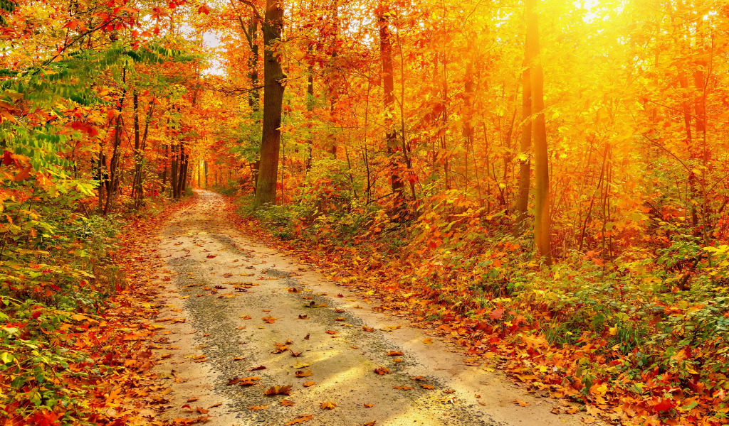

Slide 20
Աշո՛ւն, քաղցր ու բաղձալի,

Slide 21
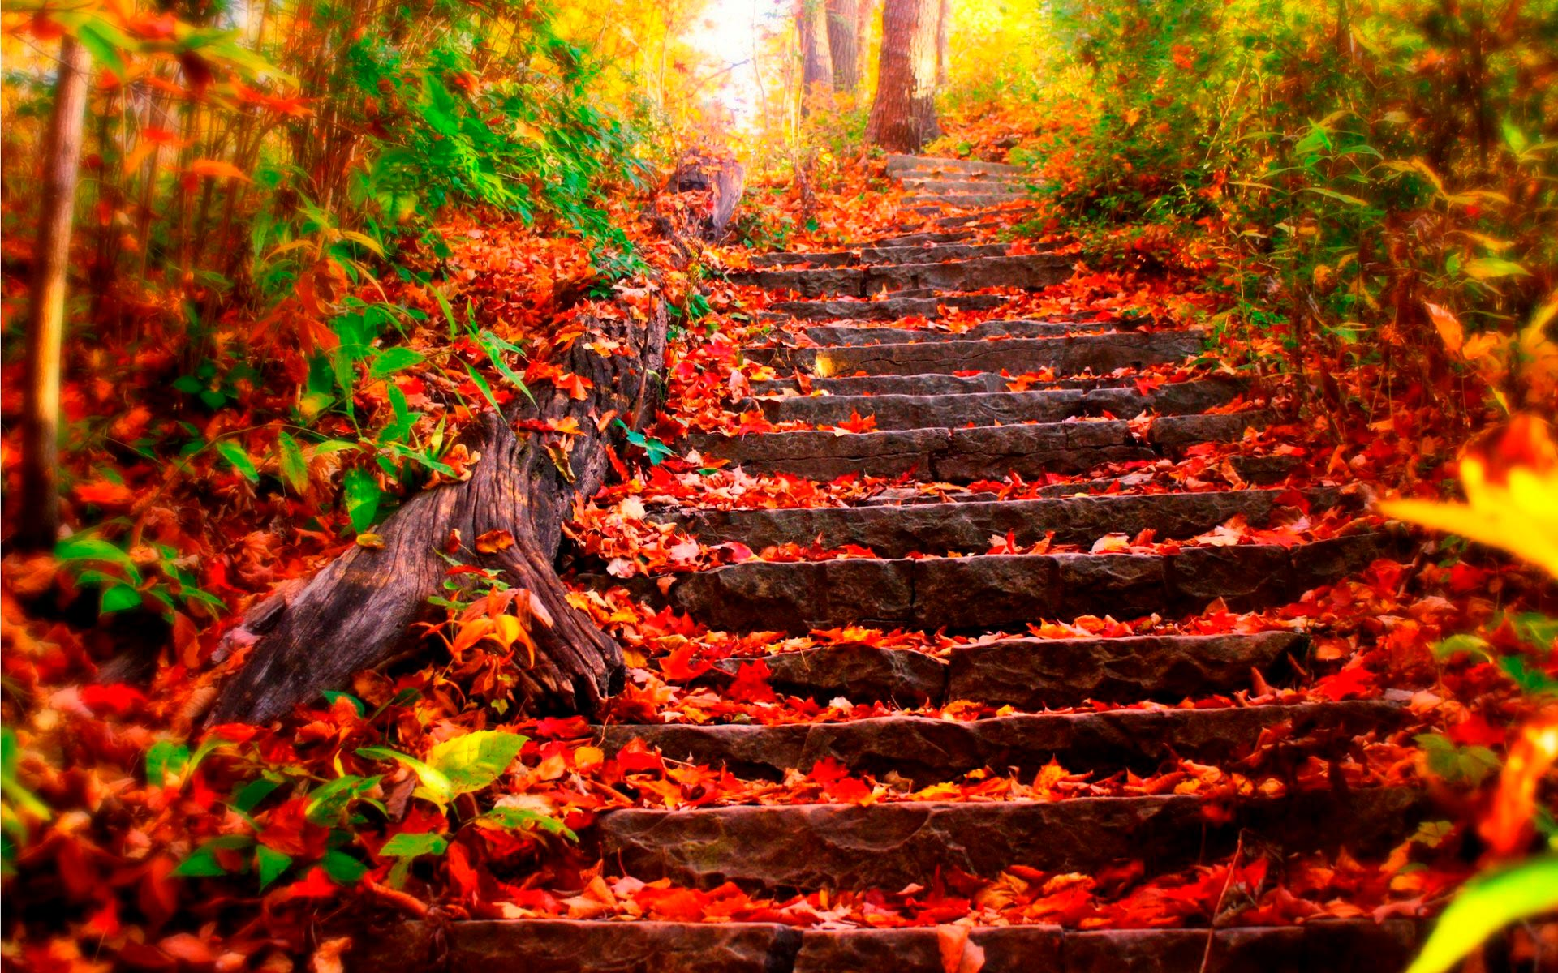

Slide 22
ԵՐԱԶԿՈՏ ԱՇՈՒՆ

